Slide 1

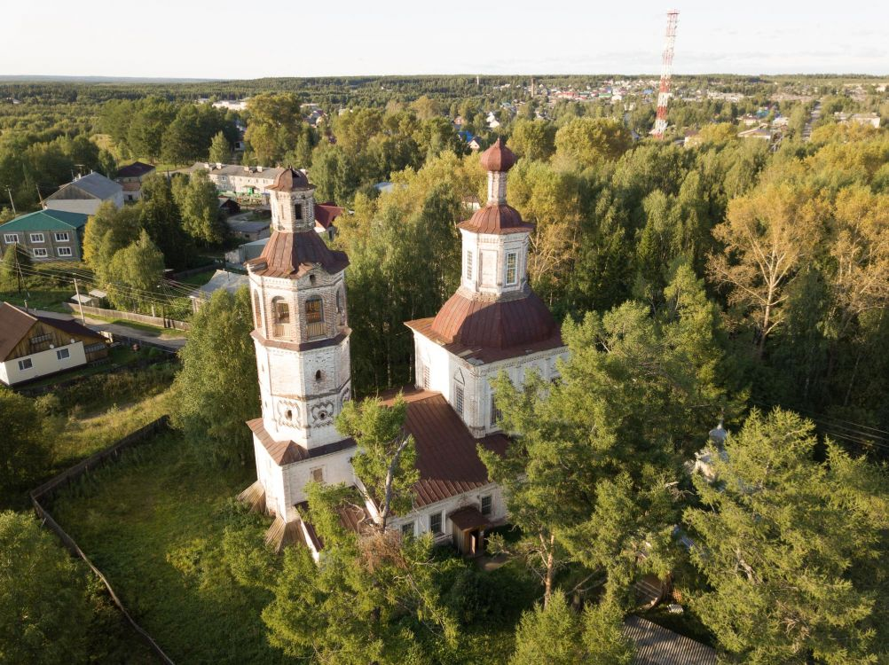
Муниципальное образование
«Ленский муниципальный район»

Slide 2
Презентация
муниципального имущества, включенного в Перечень муниципального имущества, находящегося в собственности муниципального образования «Ленский муниципальный район», предназначенного для предоставления во владение и (или) в пользование субъектам малого и среднего предпринимательства и организациям, образующим инфраструктуру поддержки субъектов малого и среднего предпринимательства, а так же самозанятым гражданам.
- Цель презентации: создание благоприятных условий для развития предпринимательской деятельности
- Один из способов достижения цели: предоставление для бизнеса объектов муниципальной собственности

Slide 3
Преимущества работы с органами местного самоуправления
Льготная ставка арендной платы
Без посредников напрямую у собственника
Возможность выкупа имущества в случаях, установленных законом
Аренда на длительный срок (от 5 лет)
Фиксированная цена договора
Торги только среди субъектов МСП и самозанятых
4
свободных объекта для МСП и
самозанятых граждан

Slide 4
Нормативно-правовые акты
Администрации МО «Ленский муниципальный район»
Постановление Администрации МО «Ленский муниципальный район» № 156 от 12.03.2021 «Об утверждении Плана мероприятий («дорожной карты») по направлению имущественной поддержки субъектов малого и среднего предпринимательства на 2021-2024 годы»;
Постановление Администрации МО «Ленский муниципальный район» № 142 от 05.03.2021 «Об утверждении порядка формирования, ведения, ежегодного дополнения и обязательного опубликования перечня объектов муниципального имущества, находящихся в собственности муниципального образования «Ленский муниципальный район», предназначенных для предоставления во владение и (или) в пользование субъектам малого и среднего предпринимательства и организациям, образующим инфраструктуру поддержки субъектов малого и среднего предпринимательства, а также порядка и условий предоставления такого имущества в аренду (в том числе по льготным ставкам арендной платы для субъектов малого и среднего предпринимательства, занимающихся социально значимыми видами деятельности) субъектам малого и среднего предпринимательства, а также самозанятым гражданам».
«Перечень объектов муниципального имущества, находящегося в собственности МО «Ленский муниципальный район», предназначенных для передачи во владение и (или) в пользование на долгосрочной основе (в том числе по ставкам льготной арендной платы) субъектам малого и среднего предпринимательства и организациям, образующим инфраструктуру поддержки субъектов малого и среднего предпринимательства» утвержден Решением Собрания депутатов МО «Ленский муниципальный район» от 29.06.2011 № 106;

Slide 5
Информационные ресурсы по имущественной поддержке малого и среднего предпринимательства, а так же самозанятых граждан
Официальный сайт Администрации МО «Ленский муниципальный район» http://www.yarensk.ru/ в разделе «Имущественная поддержка субъектов МСП» http://www.yarensk.ru/Partners/imushestvo/poddersubektmsp/index.php;
Общественный совет по малому и среднему предпринимательству при Главе МО «Ленский муниципальный район»;
Семинары, круглые столы, встречи с субъектами МСП.

Slide 6
Муниципальное имущество
МО «Ленский муниципальный район»
Перечень объектов муниципального имущества, находящегося в собственности МО «Ленский муниципальный район», предназначенных для передачи во владение и (или) в пользование на долгосрочной основе (в том числе по ставкам льготной арендной платы) субъектам малого и среднего предпринимательства и организациям, образующим инфраструктуру поддержки субъектов малого и среднего предпринимательства
Наименование объекта | Адрес объекта | Площадь, кв.м
Земельный участок 29:09:100301:184 | Архангельская обл., Ленский р-н, п. Очея | 6 180
Земельный участок 29:09:000000:1239 | Архангельская обл., Ленский р-н, с. Яренск | 42 316
Часть здания автовокзала | Архангельская обл., Ленский р-н, с. Яренск, ул. Трудовая, д. 1а | 79,2
Земельный участок 29:09:030101:580 | Архангельская обл., Ленский р-н, МО «Козьминское»

Slide 7
Муниципальное имущество МО «Сафроновское»
Постановление Администрации МО «Сафроновское» от 25 июня 2020 года №39 «Об утверждении Перечня объектов муниципального имущества, находящегося в собственности муниципального образования «Сафроновское», предназначенного для передачи во владение и (или) в пользование на долгосрочной основе (в том числе по ставкам льготной арендной платы) субъектам малого и среднего предпринимательства и организациям, образующим инфраструктуру поддержки субъектов малого и среднего предпринимательства»
Глава МО «Сафроновское» Чукичева Ирина Евгеньевна
Телефон 8/81859/ 5-24-52
Наименование имущества | Адрес | Год постр.
Здание Администрации | с.Яренск ул. Братьев Покровских,24 | 1973
Здание пекарни | п.З-Яреньга ул.Центральная | 1993
Нежилое одноэтажное адм.здание | с.Яренск ул.Кишерская,31а | 1960
Земельный участок 29:09:080138:115 | с.Яренск ул.Кишерская,31а | 2017
Земельный участок 29:09:081901:131 | Архангельская обл. Ленский район, с.Яренск | 2016
Земельный участок 29:09:081901:132 | Архангельская обл. Ленский район, с.Яренск | 2015

Slide 8


Контактная информация
Глава Ленского муниципального района
Торков Алексей Глебович
Jarensk-29@yandex.ru
(81859) 5-24-01, факс 5-26-45
Заместитель Главы Ленского муниципального района
по вопросам экономики и инфраструктурного развития
Кочанов Николай Николаевич
Jarensk-29@yandex.ru
(81859) 5-21-39, факс 5-26-45
Заведующий отделом по управлению муниципальным имуществом и земельными ресурсами
Васильева Марина Валерьевна
Jarensk-29@yandex.ru
(81859) 5-32-81
Заведующий отделом экономики и прогнозирования
Крюкова Валентина Васильевна
Jarensk-29@yandex.ru
(81859) 5-27-41

Slide 9
Спасибо за внимание!

